Slide 1


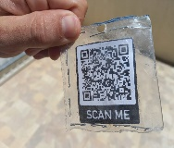

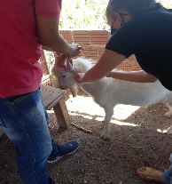
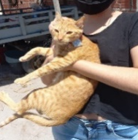
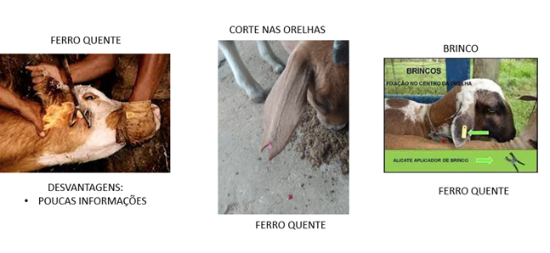
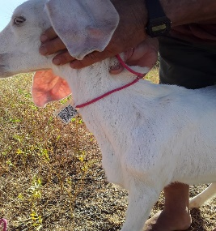
RIO GRANDE DO NORTE
LAGOA NOVA
ESCOLA MUNICIPAL JOÃO XXIII
TÍTULO: QR-BODE: Sistema alternativo de identificação para caprinos com QR Code e garrafa pet
AUTORES: GRAZIELA DA SILVA BEZERRA,
MARIA CAROLINA DA SILVA FERNANDES
ORIENTADORES: ISAAC ANTUNES E MICHEL PLATINI
SITUAÇÃO PROBLEMA
suporte de garrafa pet para proteger o QR-BODE
Como realizar a identificação de caprinos de forma eficaz sem pôr em risco a sua integridade física?
HIPÓTESE
Aplicação do protótipo
A identificação por QR-Code é alternativa mais eficaz pois pode conter mais informações de que os métodos convencionais e não põem em risco a saúde do animal.
INTRODUÇÃO
Alguns criadores de caprinos encontram dificuldades em controlar esses animais que têm por característica a facilidade de fugir, violar cercos e entrar em propriedades alheias. Dessa forma a identificação dos mesmos se faz importante para indicar o proprietário e em caso de fuga facilitar a devolução. Os métodos mais utilizados na região do semiárido potiguar não são eficientes o suficiente para apontar precisamente o local de origem e o proprietário do animal. Se usa frequentemente o ferro quente com as indicações do dono e em alguns casos se corta as orelhas do animal com o símbolo correspondente ao dono. Esse método além de não proporcionar total eficácia, com a possibilidade de infecção e do surgimento de lavas no local. Portanto, se faz necessário buscar um método alternativo de identificação para caprinos que possa substituir ou aperfeiçoar os métodos tradicionais. Para tal, decidiu-se utilizar o QR Code por poder ser utilizado gratuitamente e com facilidade visto que não necessita de internet para sua leitura.
ORÇAMENTO
Item | quantidade | Valor unitário R$ | Total R$
FOLHA DE PAPEL A4 CONTENDO OS CÓDIGOS | 1 | 50 CENTAVOS | 50 CENTAVOS
GARRAFA PET RECICLADA | 1,5 | RECICLÁVEL | --
GRANPOS | 120 | 0,002 | 0,24 CENTAVOS
 |  | Total Final | R$ 0,75 CENTAVOS
(Autoria própria)
OBJETIVOS
Estudar e avaliar os métodos de identificação de caprinos já utilizados;
Desenvolver um sistema de identificação alternativo para caprinos usando o QR-CODE o qual será denominado QR-BODE;
Testar a eficiência do QR-BODE em caprinos e outros animais;
Proporcionar um sistema barato, eficaz e sustentável de identificação de animais;
MATERIAIS E MÉTODO
Foram construídos dois protótipos iniciais: um projetor e um ar-condicionado caseiro. Na construção do projetor foi utilizado uma caixa de sapato , um pedaço de isopor, um pedaço de garrafa pet e duas lupas. O interior da caixa foi pintada de preto para evitar a dispersão de luz. Dentro da caixa foi feito um suporte para acoplar o celular e as lupas foram utilizadas para gerar amplitude da imagem conforme imagens a seguir.
CONSIDERAÇÕES FINAIS
Estudo sobre os métodos já utilizados
instalação do QR-BODE no pescoço do animal
Os testes preliminares e avaliação até o momento são muito positivas e levam a conclusão de que pode ser sim uma alternativa viável sustentável e de baixo custo para a identificação de animais. Pretende-se ainda realizar ajustes no protótipo e melhorar seu design e eficiência.
REFERÊNCIAS
CURTO, F.P.F. Desenvolvimento de um sistema de identificação eletrônica para auxílio no gerenciamento de informações na área de produção animal. Campinas, 1998. 101p. Dissertação (Mestrado em Informática) - Pontifícia Universidade Católica de Campinas.
XAVIER, Rita de Cássia Giusti; ARANDA, Maria Cristina Um estudo de caso de pingente para identificação animal. Monografia. 7-Dez-2018.
(Google Imagens )
(Autoria própria)

